Slide 1
Câu 1: Để sản xuất ra nhiều lúa gạo có chất lượng cao, chúng ta cần:
Áp dụng kĩ thuật tiên tiến.
Tăng vụ.
Cải tạo đất bạc màu.
Cả 3 đáp án trên.

Slide 2
Câu 2: Đất trồng là:
Lớp bề mặt của vỏ trái đất, trên đó thực vật có thể sống được.
Lớp vỏ trái đất, trên đó thực vật có thể sống được.
Lớp bề mặt tơi xốp của vỏ trái đất, trên đó thực vật có khả năng sinh sống và sản xuất ra sản phẩm.
Lớp bề mặt của vỏ trái đất, trên đó thực vật có khả năng sinh sống.

Slide 3
Câu 3: Thành phần của đất trồng gồm:
Phần khí, phần rắn, chất vô cơ.
Phần khí, phần rắn, chất hữu cơ.
Phần khí, phần lỏng, phần rắn gồm chất hữu cơ, vô cơ.
Phần lỏng, phần khí, nước, phần rắn gồm chất hữu cơ, vô cơ.

Slide 4
Câu 4: Nông sản xuất khẩu chủ lực của nước ta.
Gạo, bắp, cà phê.
Gạo, cà phê, tiêu.
Vải thiều, khoai mì, cao su.
Khoai lang, bưởi da xanh, cà phê.

Slide 5
Câu 5: Nhóm cây nào là nhóm cây lương thực:
Cây lúa, bắp, khoai mì, khoai lang.
Cây cà phê, cây lúa, cây họ đậu
Cây xoài, bắp, khoai mì, khoai lang.
Cả 3 đáp án trên.

Slide 6
CHỦ ĐỀ: ĐẤT TRỒNG BÀI 3: MỘT SỐ TÍNH CHẤT CHÍNH CỦA ĐẤT TRỒNG

Slide 7
I. Thành phần cơ giới của đất là gì?
Phần rắn của đất gồm những thành phần nào?
Phần rắn bao gồm: Thành phần vô cơ và thành phần hữu cơ.

Slide 8
I. Thành phần cơ giới của đất là gì?
Nghiên cứu SGK/9 cho biết phần vô cơ của đất bao gồm các cấp hạt nào?
Hạt cát, hạt limon, hạt sét

Slide 9

Ví dụ. Phân tích thành phần của một mẫu đất:
85% hạt Cát : 10% limon : 5% sét
tỉ lệ % các loại hạt
Thành phần cơ giới của đất là tỉ lệ phần trăm các hạt cát, limon (bột, bụi) và sét có trong đất.
Thành phần cơ giới của đất là gì?
ĐẤT CÁT

Slide 10
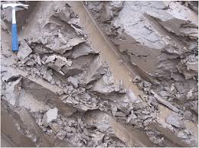
Ví dụ. Phân tích thành phần của một mẫu đất:
25% hạt Cát : 30% limon : 45% sét
ĐẤT SÉT

Slide 11
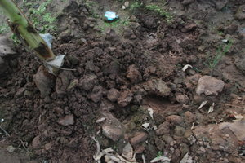
Ví dụ. Phân tích thành phần của một mẫu đất:
45% hạt Cát : 40% limon : 15% sét
ĐẤT THỊT

Slide 12
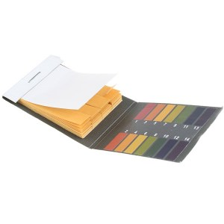
II. Độ chua, độ kiềm của đất:
Giấy quỳ là loại chất chỉ thị pH đơn giản và thông dụng

Slide 13
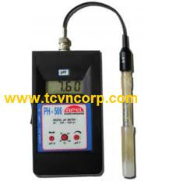
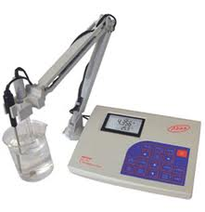
II. Độ chua, độ kiềm của đất:
Máy đo pH

Slide 14
II. Độ chua, độ kiềm của đất:
Em hãy hoàn thành phiếu học tập sau:
Câu hỏi | Nội dung trả lời
1. Cho biết trị số pH của đất?
2. Căn cứ vào trị số pH, có mấy loại đất chính? pH của đất chua, đất kiềm, đất trung tính?
3. Người ta xác định đất chua, đất kiềm hay đất trung tính để làm gì?

Slide 15
II. Độ chua, độ kiềm của đất:
Câu hỏi | Nội dung trả lời
1. Cho biết trị số pH của đất?
2. Căn cứ vào trị số pH, có mấy loại đất chính? pH của đất chua, đất kiềm, đất trung tính?
3. Người ta xác định đất chua, đất kiềm hay đất trung tính để làm gì?
1. Trị số pH của đất từ 3 đến 9.
2. Có 3 loại:
+ Đất chua: pH < 6,5
+ Đất trung tính: pH = 6,6 – 7,5
+ Đất kiềm: pH > 7,5
3. Để có kế hoạch sử dụng và cải tạo đất.

Slide 16
II. Độ chua, độ kiềm của đất:
- Độ chua, độ kiềm của đất được đo bằng độ pH.
+ Đất chua: pH < 6,5
+ Đất trung tính: pH = 6,6-7,5
+ Đất kiềm: pH > 7,5

Slide 17
Bảng thống kê khoảng pH cho từng loại cây
Cây trồng | pH thích hợp
Cây bắp (ngô) | 5,7 – 7,5
Họ bầu bí | 5,5 – 6,8
Cà chua | 6 - 7
Cà phê | 6 – 6,5
Cà rốt | 5,5 - 7
Cây cam - quýt | 5 - 6
Cao su | 5 – 6,8
Lúa | 5,5 – 6,5
Mía | 5 - 8

Slide 18
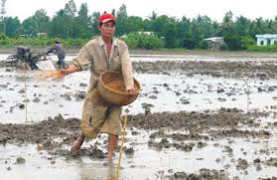
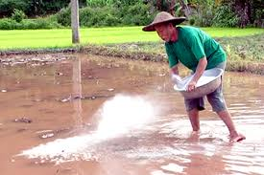
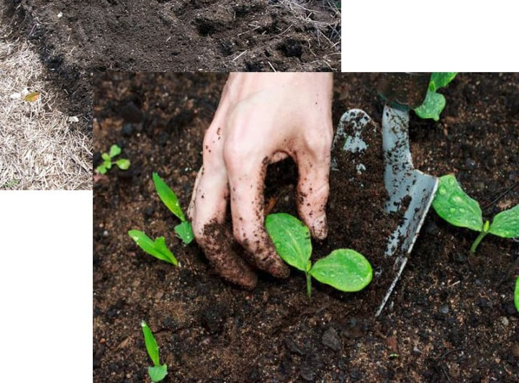
MỘT SỐ BIỆN PHÁP CẢI TẠO ĐẤT
Bón phân LÂN
Bón vôi
Bón tro bếp

Slide 19
III. Khả năng giữ nước và chất dinh dưỡng của đất:
Nhờ đâu đất giữ được nước và chất dinh dưỡng?
Nhờ các hạt cát, limon, sét và chất mùn.

Slide 20
III. Khả năng giữ nước và chất dinh dưỡng của đất:
- Đất giữ được nước và chất dinh dưỡng là nhờ vào các hạt cát, limon, sét và chất mùn.

Slide 21
III. Khả năng giữ nước và chất dinh dưỡng của đất:
Em hãy điền vào bài tập x vào cột tương ứng về khả năng giữ nước và chất dinh dưỡng của từng loại đất theo mẫu bảng sau:
Đất | Khả năng giữ nước và chất dinh dưỡng
 | Tốt | Trung bình | Kém
Đất cát Đất thịt Đất sét | ............................................................. | ............................................................. | .............................................................

Slide 22
III. Khả năng giữ nước và chất dinh dưỡng của đất:
Đất | Khả năng giữ nước và chất dinh dưỡng
 | Tốt | Trung bình | Kém
Đất cát Đất thịt Đất sét
X
X
X

Slide 23
IV. Độ phì nhiêu của đất là gì?
Vai trò của đất trồng?
Cung cấp nước, oxi và chất dinh dưỡng.

Slide 24
IV. Độ phì nhiêu của đất là gì?
- Độ phì nhiêu của đất là khả năng của đất cung cấp đủ nước, oxi, chất dinh dưỡng và không chứa các chất độc hại cho cây.

Slide 25
IV. Độ phì nhiêu của đất là gì?
Làm thế nào đảm bảo đất luôn luôn phì nhiêu?
Sử dụng và cải tạo đất hợp lí

Slide 26
Câu 1: Thành phần cơ giới của đất là tị lệ % các loại hạt sau:
Hạt cát
Bột và bụi
Hạt sét
Cả 3 đáp án trên.

Slide 27
Câu 2. Trị số pH nào thường gặp ở đất chua.
pH = 6
pH = 7
pH = 8
pH = 9

Slide 28
Câu 3: Khả năng giữ nước và chất dinh dưỡng của đất nhờ thành phần nào.
Hạt cát và limon
Sét và mùn
Hạt cát, sét và mùn
Đáp án A và B

Slide 29
Câu 4: Để có một vụ trồng Rau bội thu cần có các yếu tố nào.
Đất tốt.
Giống tốt
Thời tiết thuận lợi
Cả 3 đáp án trên.

Slide 30
Câu 5: Độ phì nhiêu của đất là khả năng của đất cung cấp đủ:
Ô xi, nước, chất dinh dưỡng và không có chất độc hại cho cây trồng.
Ô xi, nước, chất dinh dưỡng và giữ cho cây đứng vững.
Ô xi, nước, chất dinh dưỡng, chất khoáng, vitamin.
Cả 3 đáp án trên.

Slide 31
VI. Vận dụng:
Hãy chia sẻ với cha mẹ và mọi người trong gia đình những hiểu biết của em về tính chất của đất trồng.

Slide 32
VII. Hướng dẫn tự học:
Bài vừa học:
Xem lại các nội dung chính của bài
2. Bài sắp học:
- Soạn các câu hỏi cho bài 6
- Đăng nhập vào k12online vào bài giảng tự do để soạn HƯỚNG DẪN CHUẨN BỊ BÀI 6.

